Slide 1
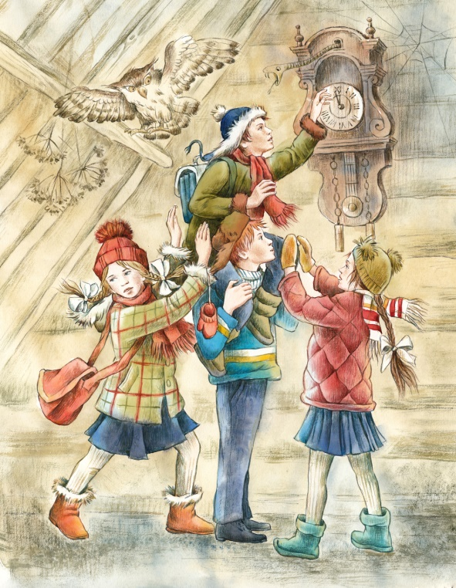
Евгений Львович Шварц
«Сказка о потерянном времени»
4 класс
Составила: учитель начальных классов Дрозденко С.Ю.
БПОУ «Инженерный лицей Омавиат»
г. Омск
2025

Slide 2

Речевая разминка
Загадки
Без ног и без крыльев оно,
Быстро летит,
Не догонишь его.
(Время)
Мы ходим ночью, ходим днём,
Но никуда мы не уйдём.
Мы бьём исправно каждый час,
А вы, друзья, не бейте нас.
(Часы)

Slide 3
УЛЕД ЯМЕРВ – ЕХЕТОП САЧ
ДЕЛУ ВРЕМЯ – ПОТЕХЕ ЧАС

Slide 4
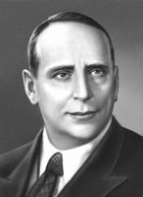
Евгений Львович Шварц
(1896 — 1958)

Slide 5
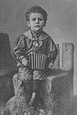
ЕВГЕНИЙ ЛЬВОВИЧ ШВАРЦ
Родился 9 (21) октября 1896 в Казани в семье врача. Детство Шварца прошло в г. Майкопе.

Slide 6
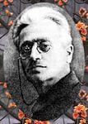
Лев Борисович Шварц – отец писателя,
земской врач, прекрасно пел, играл на скрипке.

Slide 7
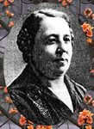
Мария Фёдоровна Шелкова – мама писателя.
И отец, и мать обожали театр и сами участвовали в любительских спектаклях.

Slide 8
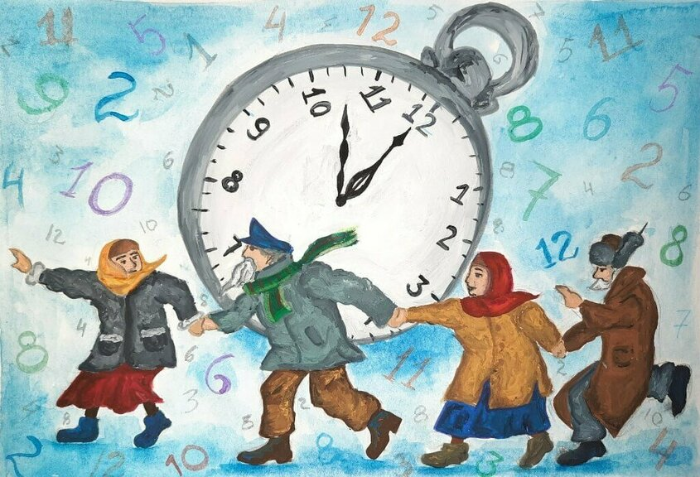
«Сказка о потерянном времени» —
«пьеса для кукольного театра» в 3-х действиях — 1940г.
1964г. — Сказка о потерянном времени — экранизация
1978г. «Сказка о потерянном времени»- мультфильм.

Slide 9


Slide 10
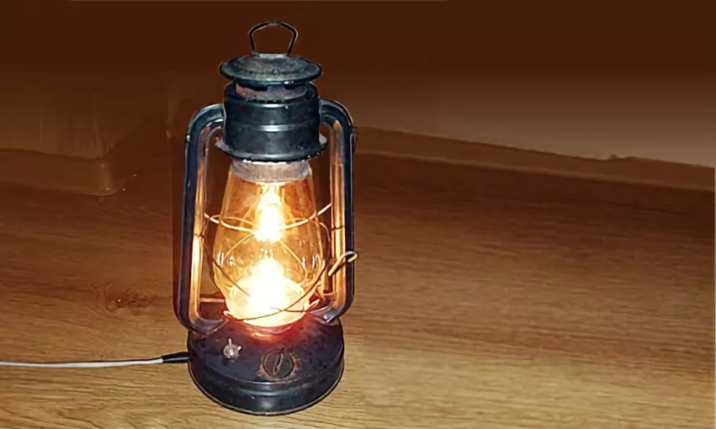
Словарная работа
Окладистая (борода) –
широкая и густая
Керосиновая лампа – (керосинка с фитилём – лампа, освещающая при помощи керосина).

Slide 11
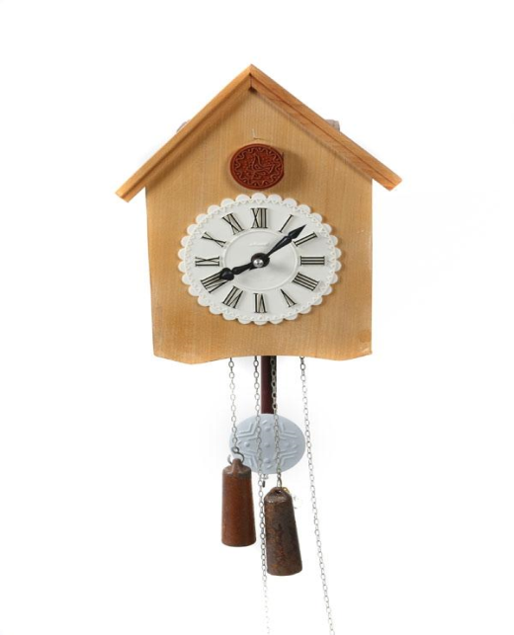
Словарная работа
Ходики - небольшие стенные часы упрощённого устройства с гирями).

Slide 12
Чтобы понять, о чём «Сказка о потерянном времени», давайте узнаем, что хотел сказать Шварц об этом самом времени:
1. Оно, хоть и самое длинное, но и самое короткое в нашем мире.
2. Оно течет быстро и медленно.
3. Без него не происходит ни одна вещь на свете.
4. Время – наше сокровище, которое мы не ценим и тратим впустую.
5. Экономя время, мы сможем стать настоящими творцами, так как будем успевать развивать свою личность.

Slide 13
Итог урока
-Какой раздел начали изучать?
-С творчеством какого писателя мы познакомились на уроке?
-Какое произведение читали?

